Slide 1
验证商机_流程文件_销售解读发布版
文件编号 | 更新日期
MTCV-MO-M11.1-P-验证商机-V0.9 | 2025.3.5
定义：验证商机流程，是包括商机提报、商机审批、商机评估分类、商机立项申请、商机立项评审决策、组建项目团队、商机检查、商机改善等核心步骤的系统性验证过程。
目的：优化验证商机环节，确保进入销售漏斗的商机具备真实性和健康性；
即，深入掌握商机的基本概况，涵盖客户预算区间、基础需求、购买意向、决策链条关键人及采购时间节点等关键信息。与此同时，必须对客户的信誉状况及支付能力进行科学评估，以降低潜在风险，提升漏斗质量；对商机进行科学评估，分层分级管理，重点商机单独立项，提升赢单率及客户体验。
过程：设置自动评估体系，分级分层精准识别-重点商机-评审-立项-投入相应资源全力推进。
范围：适用于 EBG 所有销售填报且进入销售漏斗的商机业务场景。
Notes:
2月5日取值

Slide 2
验证商机_与之前对比的主要变化点
文件编号 | 更新日期
MTCV-MO-M11.1-P-验证商机-V0.9 | 2025.3.5
验证商机_变化点 | 对比之前 | 对比变化
销售代表商机提报 | 销售仅需要提交“漏斗审批”，不需要对MANT+P+漏斗目标进行完善 | 完善了商机填报的内容及具体要求，加入P-渠道及30W以上商机下单折扣目标值。
销售经理商机审批 | 审批时无法一个页面的看到MANT+P+漏斗目标，且无沟通页面 | 增加了商机审核KCP加强商机数据验证；建立商机数据沟通机制，确保流程落实。
商机评估分类 | 商机评估需要靠人工去评定，系统无自动评定机制 | 系统依据《商机分级表》标准进入漏斗商机进行自动分级。
商机立项申请 | 立项表需要人工线下操作，未立项商机也无法通过有效手段监控 | 系统提供自动生成《商机立项评审表》的功能。
商机立项评审决策 | 立项评审决策依靠人工组织，立项完成后，组织资源方面依靠人工，效率较低 | 提高立项流程决策效率应立必立：未完成立项项目节点的建议立项项目，无法进入后续流程。增加了项目经理角色对重点立项项目进行管理。销管BP在该流程环节的职责明确定义。
销售BP商机检查 | 销售BP检查机制缺失，缺少标准和周期检查建制 | CRM系统-可视化报表-漏斗实时看板，定义《商机异常标准说明书》，明确销售代表-商机改善。
Notes:
2月5日取值

Slide 3
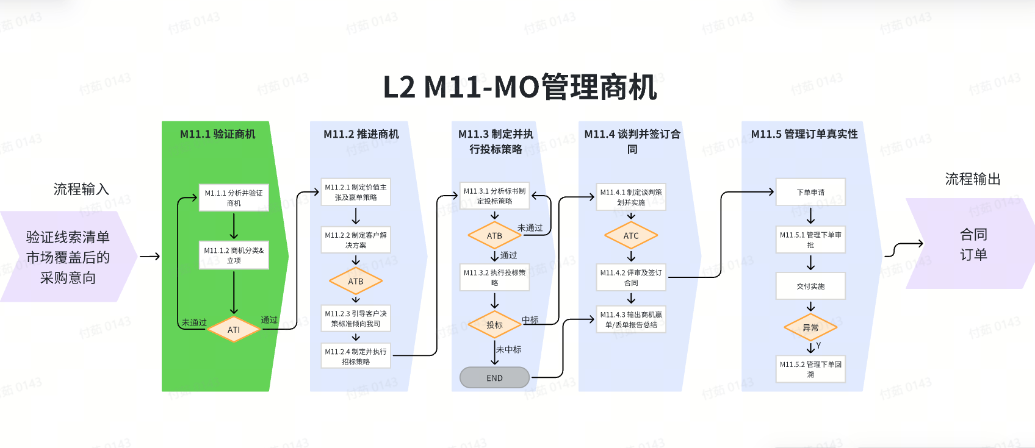
验证商机_流程位置
文件编号 | 更新日期
MTCV-MO-M11.1-P-验证商机-V0.9 | 2025.3.5

Slide 4
验证商机_职责分工
文件编号 | 更新日期
MTCV-MO-M11.1-P-验证商机-V0.9 | 2025.3.5
角色 | 描述（涉及岗位） | 职责（要求）&分解动作
销售代表 | 行业客户代表、行业经理、城市客户代表、城市经理、固折销售、固折经理、渠道销售、渠道经理、服务产品销售 | 1、商机提报——要求所提报商机信息的准确无误； 8、商机改善
销售经理 | 区域经理、系统部本部行业经理（主管）、服务产品销售经理 | 2、商机评审——严格把关商机审核与审批流程，保障商机质量 3、评估分类——明确逐级立项商机； 4、立项申请——立项评审决策组织与协调；
销售运营BP | 各区域、系统部BP运营 | 7、商机检查复查——确保每一项商机都符合标准 协助与闭环——协助区域经理完成商机立项评审决策流程各阶段活动的组织与闭环活动
立项评审决策委员会 | 根据商机分类情况，平台管理部、系统部、产品部、客户体验部、解决方案、销售管理部价格组和供应链部门相关人员、区域经理、销管BP | 5、商机立项评审决策 严格把关立项项目评审流程合规性——结合评审要求对申请立项项目评审明确决策意见与分工项目经理负责人——结合立项项目实际情况 6、项目组成立——项目经理负责人
Notes:
2月5日取值

Slide 5
文件编号 | 更新日期
MTCV-MO-M11.1-P-验证商机-V0.9 | 2025.3.5
验证商机流程_输入输出
潜在客户信息，商机来源与初步评估；市场竞争与友商情况，内部资源与能力评估，其他相关信息(政策法规，行业趋势，客户反馈)
输入
标准：MANT+P+折扣信息清楚、完整、符合SMART原则——审核输出
输出
一般商机
立项评审商机
符合MANT+P+折扣信息清楚、完整、符合SMART原则
符合MANT+P+折扣信息清楚、完整、符合SMART原则
同时有明确的商机等级、项目经理和项目组成员名单，可执行的项目跟进计划
MANT:资金、决策、需求、时间；
P：渠道
SMART:具体、可衡量、可实现、相关和有时限
Notes:
2月5日取值

Slide 6
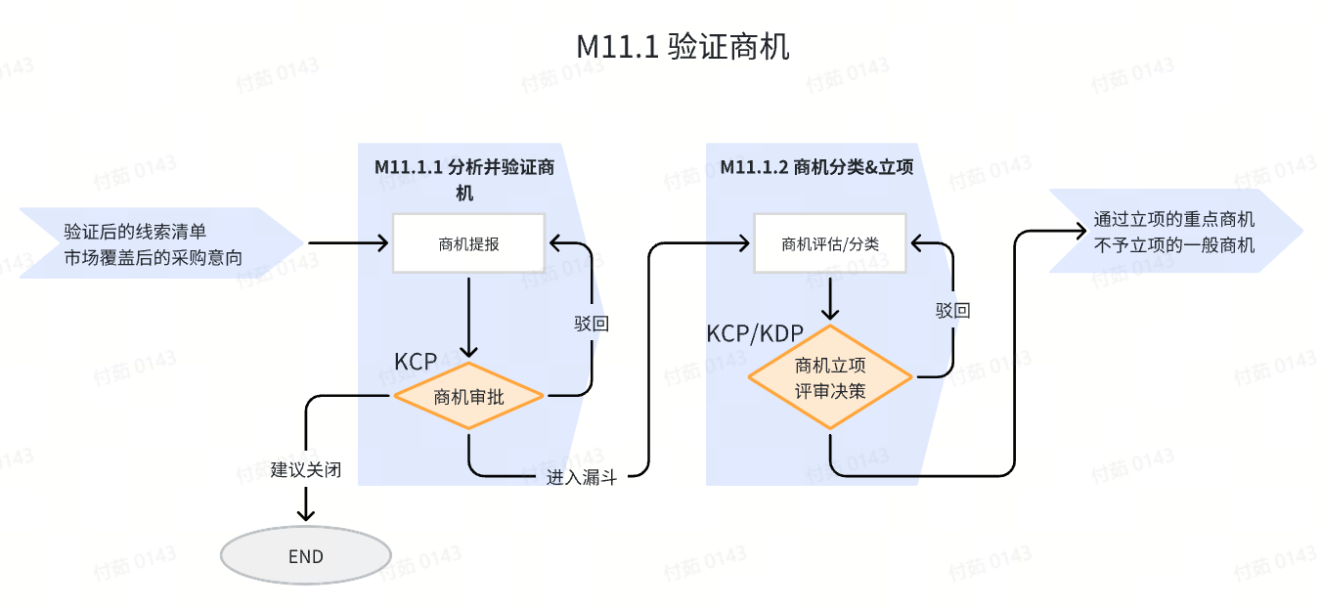
验证商机_全流程示意图
文件编号 | 更新日期
MTCV-MO-M11.1-P-验证商机-V0.9 | 2025.3.5
Notes:
2月5日取值

Slide 7
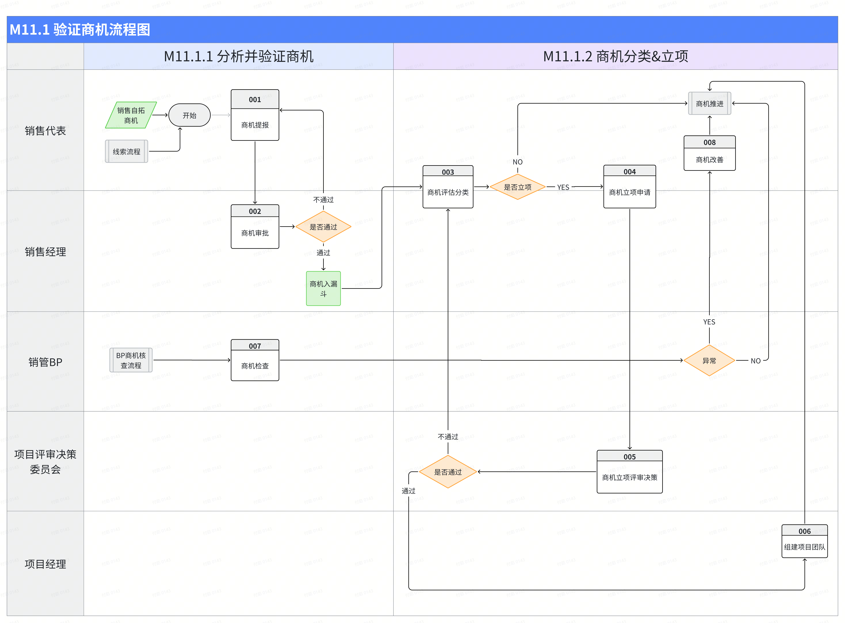
验证商机_职责分工流程图
文件编号 | 更新日期
MTCV-MO-M11.1-P-验证商机-V0.9 | 2025.3.5

Slide 8
001销售代表商机提报-操作及主要变化点
文件编号 | 更新日期
MTCV-MO-M11.1-P-验证商机-V0.9 | 2025.3.5
主要变化点：完善了商机填报的内容及具体要求，加入P-渠道及30W以上商机下单折扣目标值。
活动流操作要求：
1、销售代表登录CRM，确认报价清单已上传，校准MANT准确，同时选择项目预测类别（可能-及以上）
选择目标折扣（IT设计中）；
2、销售代表点击CRM右上角进漏斗审批，呈现项目MANT+P+折扣信息（IT设计中） ，点击确认即完成提交申请（IT设计中）
关键点及标准：
输入：MANT+P+折扣目标（预估下单金额30万以上项目）；
输出：待审批商机/证明支持材料等
标准：信息清楚、完整、符合SMART原则，符合《企业网事业部销售漏斗质量管理标准V9.0》
IT设计开发完成前：销售代表在本项目的销售人员工作计划总结中填写MANT+P+折扣目标（30万以上）后，提交进漏斗审批。

Slide 9
002销售经理商机审批-操作及主要变化点
文件编号 | 更新日期
MTCV-MO-M11.1-P-验证商机-V0.9 | 2025.3.5
主要变化点：增加了商机审核KCP加强商机数据验证；建立商机数据沟通机制，确保流程落实。
活动流操作要求：
1、销售经理登录进入销售易的待办事项页面，点击“漏斗审批”待处理的商机；
2、点击商机，呈现MANT+P+目标折扣信息和相关附件材料；（IT开发中）
3、对于有疑问的商机不做审批，销售经理通过“邮件沟通”板块进行二次确认或通过共建/优势渠道、销售代表、售前售后等路径进行验证；（IT开发中）
4、销售经理核实MANT+P+目标折扣无误， 确认完成商机审批。（IT开发中）
5、销售经理核实MANT+P+目标折扣不通过的，驳回申请。（IT开发中）
关键点及标准：
输入：待审批商机/证明支持材料等；
输出：符合《企业网事业部销售漏斗质量管理标准V9.0》的商机记录
标准：商机MANT+P+折扣信息完整且准确；提供可核查的相关附件信息（包括但不限于预算审批文件、关键人物拜访记录留痕、渠道拜访信息等），以上信息均在CRM上同步可见；
IT设计开发完成前：销售经理参照《企业网事业部销售漏斗质量管理标准V9.0》标准，对待审批项目的MANT+P+折扣目标，进行线下沟通，并验证无误后完成审批。

Slide 10
文件编号 | 更新日期
MTCV-MO-M11.1-P-验证商机-V0.9 | 2025.3.5
003系统商机自动评估分类-操作及主要变化点
主要变化点：明确了商机分类标准和规则，系统可以自动对商机进行分类判断和标注
活动流：
1、对销售经理完成审批的商机，系统自动建议商机分类；（IT开发中）
2、对产品部、系统部、区域指定立项项目（不在建议立项商机内），手动调整商机分类。
关键点及标准：
输入：通过审批后的商机记录；
输出：有明确分级分类的商机记录；
标准：符合《商机分级表》定义的商机记录；商机MANT+P+折扣的信息完整且准确，提供可核查的相关附件信息（包括但不限于预算审批文件、关键人物拜访记录留痕、渠道拜访信息等），以上信息均在CRM上同步可见；
IT设计开发完成前： 各级销售经理手动勾选项目分类和认领人。

Slide 11
《商机分级表》
级别 | 定义 | 介入的层级 | 必须的KCP
BG级 | 满足下列条件之一：非优势重客首单(200w +)、BG必赢之战、非优势预估下单金额800w+、部门级解决方案前三单 | 平台管理部总经理、系统总、产品部BU总、客户体验部BU总、解决方案BU总、销售管理部价格组经理、供应链BP | 立项、解决方案评审、标前评审、复盘总结
BU级 | 满足下列条件之一：非优势重客首单、非优势预估下单金额500w+商机、BU必赢之战（BG未认领）、系统部解决方案前三单，行业类大金额的框采，行业EC&DC类项目 | 系统总、行业总监、产品部BU指定人、解决方案BU行业负责人、客户体验部BU行业负责人、销售管理部价格组经理、供应链BP | 立项、解决方案评审、标前评审、复盘总结
区域级 | 满足下列条件之一：非优势预估下单金额200w+商机、区域必赢之战（BG\BU未认领），直签类项目 | 区域铁三角、行业经理、对应销管 | 立项、解决方案评审、标前评审、复盘总结
管制级 | 一般项目 | 无 | 标前评审
关键点： 客户维度：重客首单必须立项； 竞争程度：预测类别优势确保项目不立项； 金额维度：触发标准是200w+以上项目进入区域级，500w+以上进入BU级，800w+以上进入BG级； 区域维度：区域级金额立项标准可根据区域情况自定义降低，但不允许提高立项起始金额，如非优势80w+； 产品维度：EDN-全部

Slide 12
文件编号 | 更新日期
MTCV-MO-M11.1-P-验证商机-V0.9 | 2025.3.5
004销售代表/经理商机立项申请-操作及主要变化点
活动流操作要求：
1、待立项项目，销售经理7天内确定参与立项评审会议的人员和时间；
2、会议前，销售代表准备《商机立项评审表》 ；（IT开发中）
关键点及标准：
输入：有明确分级分类的商机记录；
输出：《商机立项评审表》
标准：包含商机立项资料、商机立项评审决策会时间、参与人员；
IT设计开发完成前：销售代表线下填写《商机立项评审表》

Slide 13
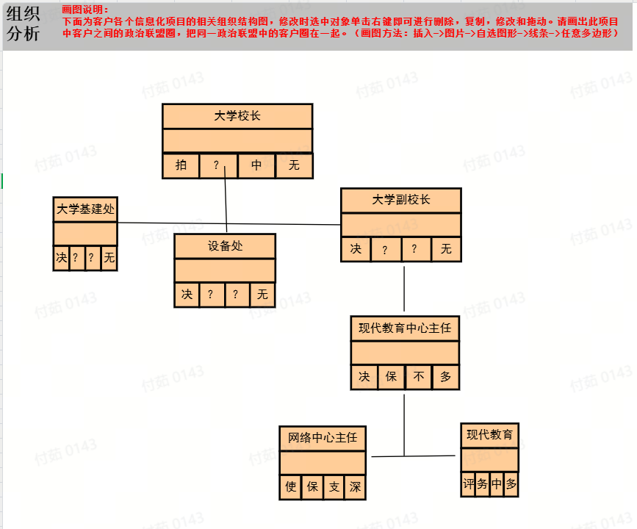
《商机立项评审表》
商机立项评审表 |  |  |  |  |  | 备注
信息输入 | 项目名称： |  |  |  |  | 系统
 | 项目概况： | MANT211+P |  |  |  | 系统
 | 客户概况： |  |  |  |  | 系统
 | 商务评估： | 盈利能力、客户地位、份额目标、标杆意义 |  |  |  | IT加模块填写
 | 项目目标设定： | 销售额 |  |  |  | 系统
 |  | 项目折扣 |  |  |  | 系统
 | 客户关系： | 客户是否符合战略目标，客户端关键人关系现状，竞争对手在关键人现状 |  |  |  | 系统
 | 解决方案匹配度： | 客户需求是否有已发布解决方案匹配，是否有开发成本； |  |  |  | IT加模块填写
 | 服务交付： | 交付风险、交付成本、可持续性 |  |  |  | IT加模块填写
 | 竞争态势： | 竞争对手参与情况，方案匹配情况 |  |  |  | IT加模块填写
评审决策 | 是否立项管理 |  |  |  |  | IT加模块填写
 | 商机级别 |  |  |  |  | IT加模块填写
 | 项目经理 |  |  |  |  | IT加模块填写
 | 项目组成员 | 项目组成员姓名 | 所在部门 | 项目组角色 | 任务分工 | IT加模块填写
 |  |  |  |  |  | IT加模块填写
 |  |  |  |  |  | IT加模块填写
 |  |  |  |  |  | IT加模块填写
 |  |  |  |  |  | IT加模块填写
 |  |  |  |  |  | IT加模块填写
 | 项目奖励方案 |  |  |  |  | IT加模块填写
 | 项目处罚方案 |  |  |  |  | IT加模块填写

Slide 14
005评委-商机立项评审决策（KCP/KDP）-操作及主要变化点
主要变化点：增加立项评审决策KCP与KDP，确保重点项目通过匹配优势资源进行统筹管理；
明确决策机制：提高立项流程决策效率应立必立：未完成立项项目节点的建议立项项目，无法进入后续流程增加了项目经理角色对重点立项项目进行管理。销管BP在该流程环节的职责明确定义。
活动流操作要求：
1、销售代表说明商机立项内容；
2、销售经理对商机立项给出意见和反馈；
3、立项评审决策委员会对《商机立项评审表》内容进行评审；
4、立项评审决策委员会依据决策标准明确决策意见，包含是否立项、立项等级；项目经理，项目组成员和项目计划。
5、评审通过项目，由项目经理按对应级别认领，进行项目监控管理；未评审通过项目进入一般项目管理，由区域项目铁三角自行负责，后续正常进入标前评审；
6、销管BP协助销售经理完成立项评审决策相关闭环活动，并根据立项评审决策委员会决策意见完成《商机立项评审表》的输出；（IT开发中）
关键点及标准：
输入：《商机立项评审表》
输出：《商机立项评审表》
标准：增加完整评审决策意见，立项通过商机明确是否立项、立项等级、项目经理、项目组成员及分工，和可执行的项目跟进计划；CRM系统已经完成商机级别勾选；
IT设计开发完成前： 《商机立项评审表》线下录入；

Slide 15
006项目经理-组建项目团队-操作及主要变化点
活动流操作要求：
评审通过项目，项目组成员自动进入系统项目组。项目经理可通过系统一键建立飞书项目群。（IT开发中）
关键点及标准：
输入：《商机立项评审表》；
输出：项目运转群
标准：增加完整评审决策意见，立项通过商机明确是否立项，立项等级，项目经理，项目组成员及分工，和可执行的项目跟进计划；
IT设计开发完成前：项目经理手动进入项目组，手动建群。

Slide 16
007销管BP-商机检查-操作及主要变化点
活动流操作要求：
1、销管BP登录CRM系统-可视化报表-漏斗实时看板（IT开发），通过设定筛选条件可选
（1）预计下单时间（2）是否进入漏斗（3）业务机会未跟进天数（4）客户未跟进天数，输出筛选结果。
2、销管BP结合需求筛选报表并导出异常项目清单。发起商机改善流程（IT开发）
相关异常标准见《商机异常标准说明书》
关键点及标准：
输入：通过审批后的商机记录；
输出：异常商机记录
标准：商机MANT+P+折扣的信息完整且准确，提供可核查的相关附件信息（包括但不限于预算审批文件、关键人物拜访记录留痕、渠道拜访信息等），以上信息均在CRM上同步可见；
输出异常项目清单，异常标准需符合《商机异常标准说明书》定义；
IT设计开发完成前：销管BP线下手动输出异常项目清单。

Slide 17
008销售代表-商机改善-操作及主要变化点
活动流操作要求：
1、销售代表根据异常商机记录，登录CRM系统，点击进入异常项目，调整异常信息；
2、销售代表确认异常信息改善无误后，保存信息，完成商机改善；
关键点及标准：
输入：异常商机记录；
输出：改善完毕的商机；
标准：异常项目清单，异常标准需符合《商机异常标准说明书》定义；
商机MANT+P+折扣目标的信息完整且准确
改善完毕的商机符合《企业网事业部销售漏斗质量管理标准V9.0》
无变化

Slide 18
关键节点KCP、KDP
关键节点 | 控制点 | KCP/KDP说明 | KCP/KDP负责人 | 指导书
M1.1.1 分析并验证商机 | 商机审批 （KCP） | 为了保证商机记录的真实性和准确性，通过商机审批KCP进行质量控制，关键控制要素： 1）真实性：MANT清晰可验证 2）合作伙伴：P真实，与我司联合共建 3）目标性：有明确的折扣目标 4）及时性：审批及时，过程变化更新及时 5）主动性：对于存疑商机或者重点商机进行主动验证（包括：邮件，通话记录，微信聊天记录等） | 销售经理 | 参见活动说明《企业网事业部销售漏斗质量管理标准V9.0》指导书 （第001号）企业网事业部销售漏斗质量管理标准V9.0.pdf
M11.1.2 商机分类&立项 | 商机立项评审决策 （KCP/KDP） | 明确立项标准和流程实现重点商机能够通过项目组管理， | 销售经理

Slide 19
验证商机_流程文件_发布运转及重点反馈部门/区域
文件名称 | 验证商机流程说明文件
文件编号 | MTCV-MO-M11.1-P-验证商机-V0.9
版本 | V0.9
生效日期 | 2025/2/28
适用范围 | EBG
重点反馈部门/区域 | 教育系统部、政府交通系统部、北京区域、福建区域、江西区域
重点反馈部门/区域 试点拉通时间 | 3月10日17:00-18:00（会议号：385 951 498）
试点区域拉通机制 | 每周一下午17点-18点，拉通运转中发现的问题和建议

